Slide 1

ÂM NHẠC 6
Giáo v
Thanh
nh
T

Slide 2

Chủ đề 2
GIAI ĐIỆU QUÊ HƯƠNG
Tên chuyên đề: Tạo hứng thú học tập cho học sinh lớp 6 qua
phần âm nhạc thường thức : tìm hiểu về nhạc sĩ Đỗ Nhuận.
Tiết 6
– Ôn tập bài hát Lí cây đa, kết hợp gõ đệm
bằng nhạc cụ gõ và động tác cơ thể
– Nghe bài hát Việt Nam quê hương tôi;
nhạc sĩ Đỗ Nhuận
ꢀ

Slide 3
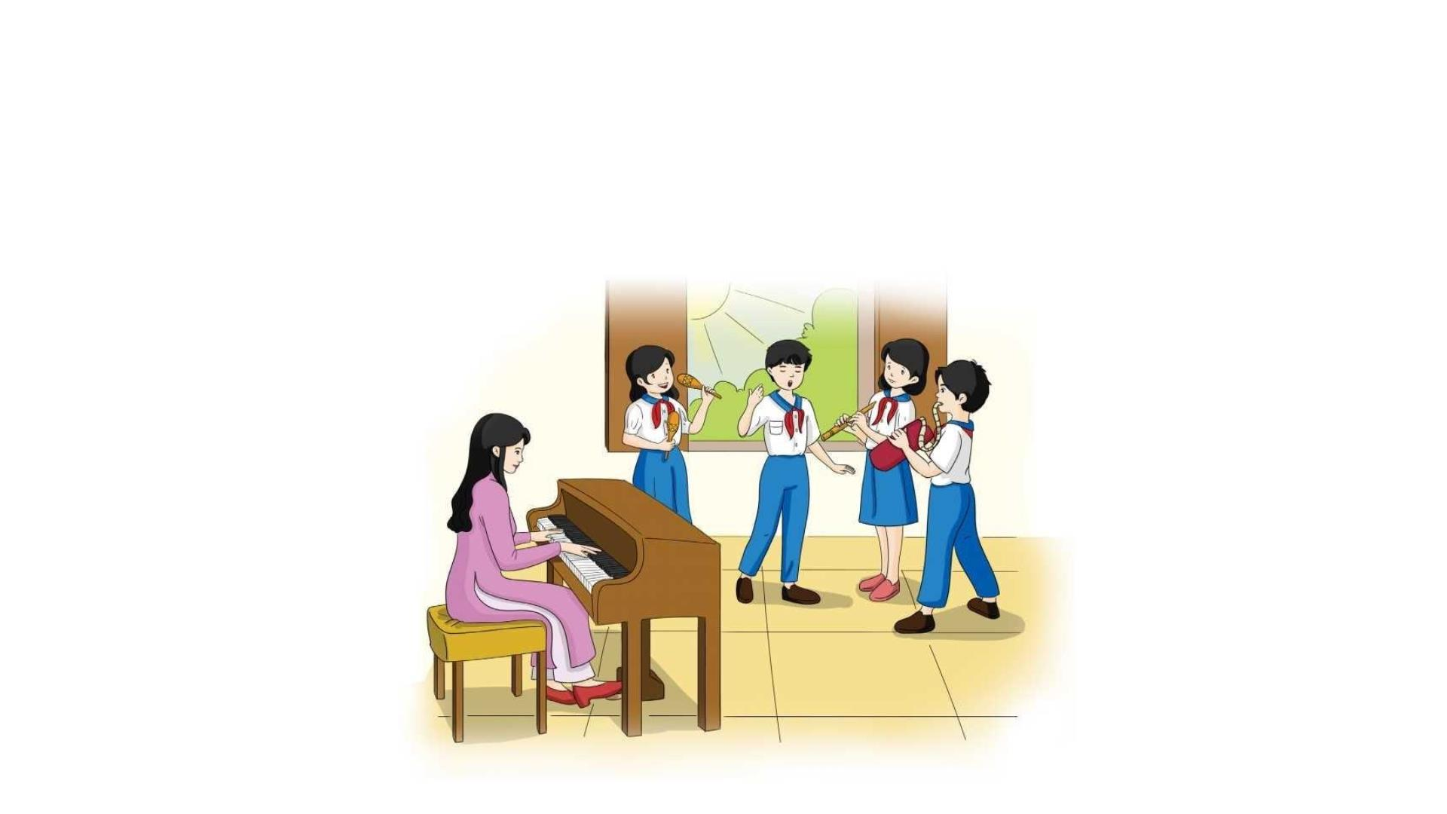
I. Ôn tập bài hát Lí cây đa,
kết hợp gõ đệm bằng nhạc cụ gõ và động tác cơ thể

Slide 4
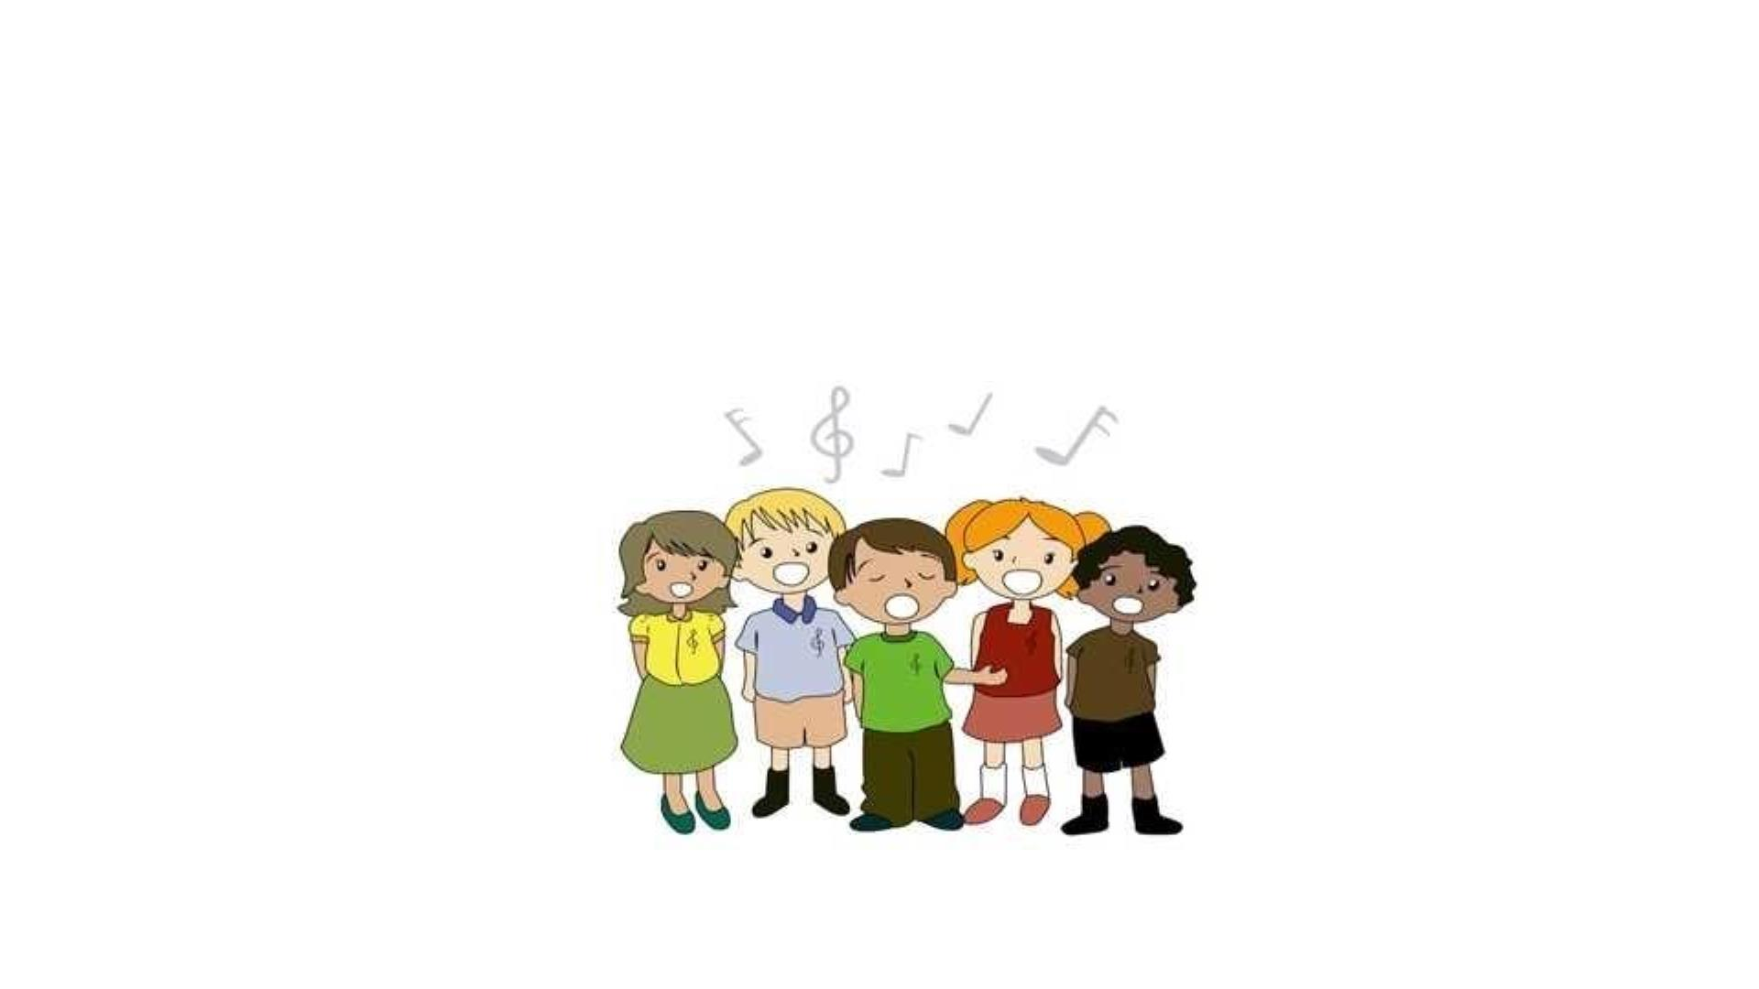
a. Ôn tập bài hát Lí cây đa
Khởi động giọng

Slide 5
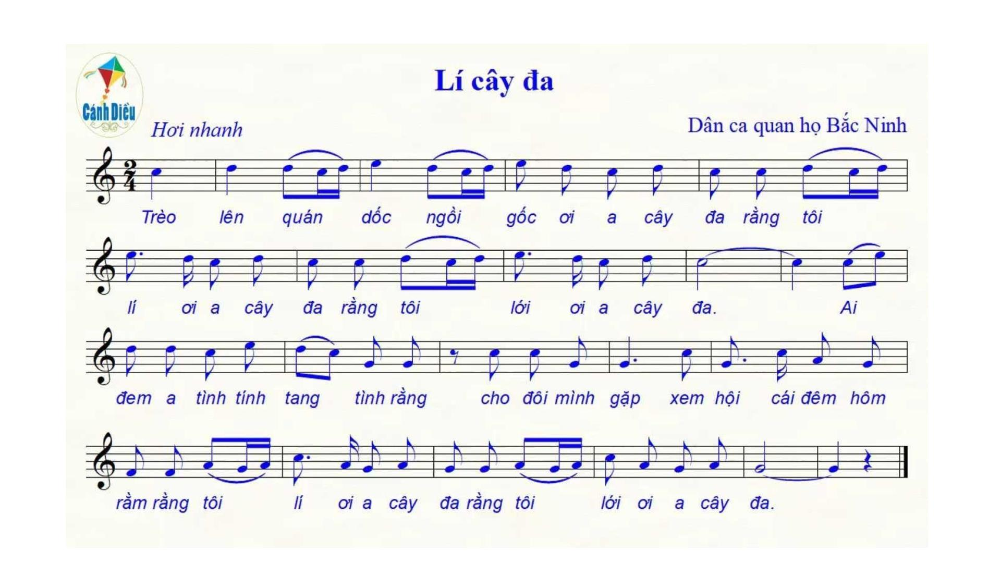
Nghe bài hát

Slide 6
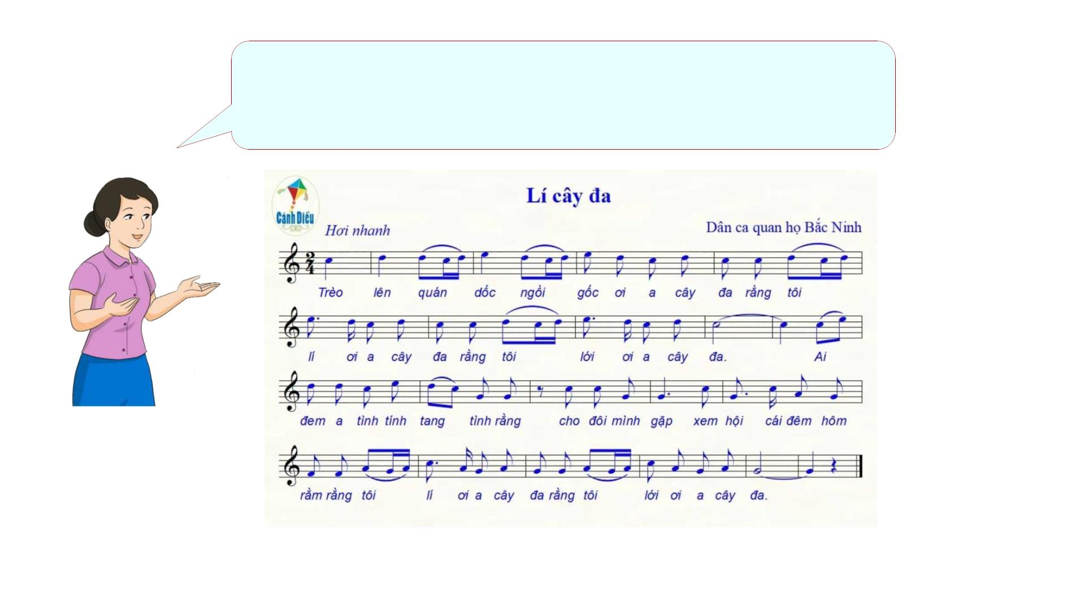
Hát kết hợp vỗ tay nhịp nhàng;
thể hiện sắc thái vui tươi, dí dỏm

Slide 7
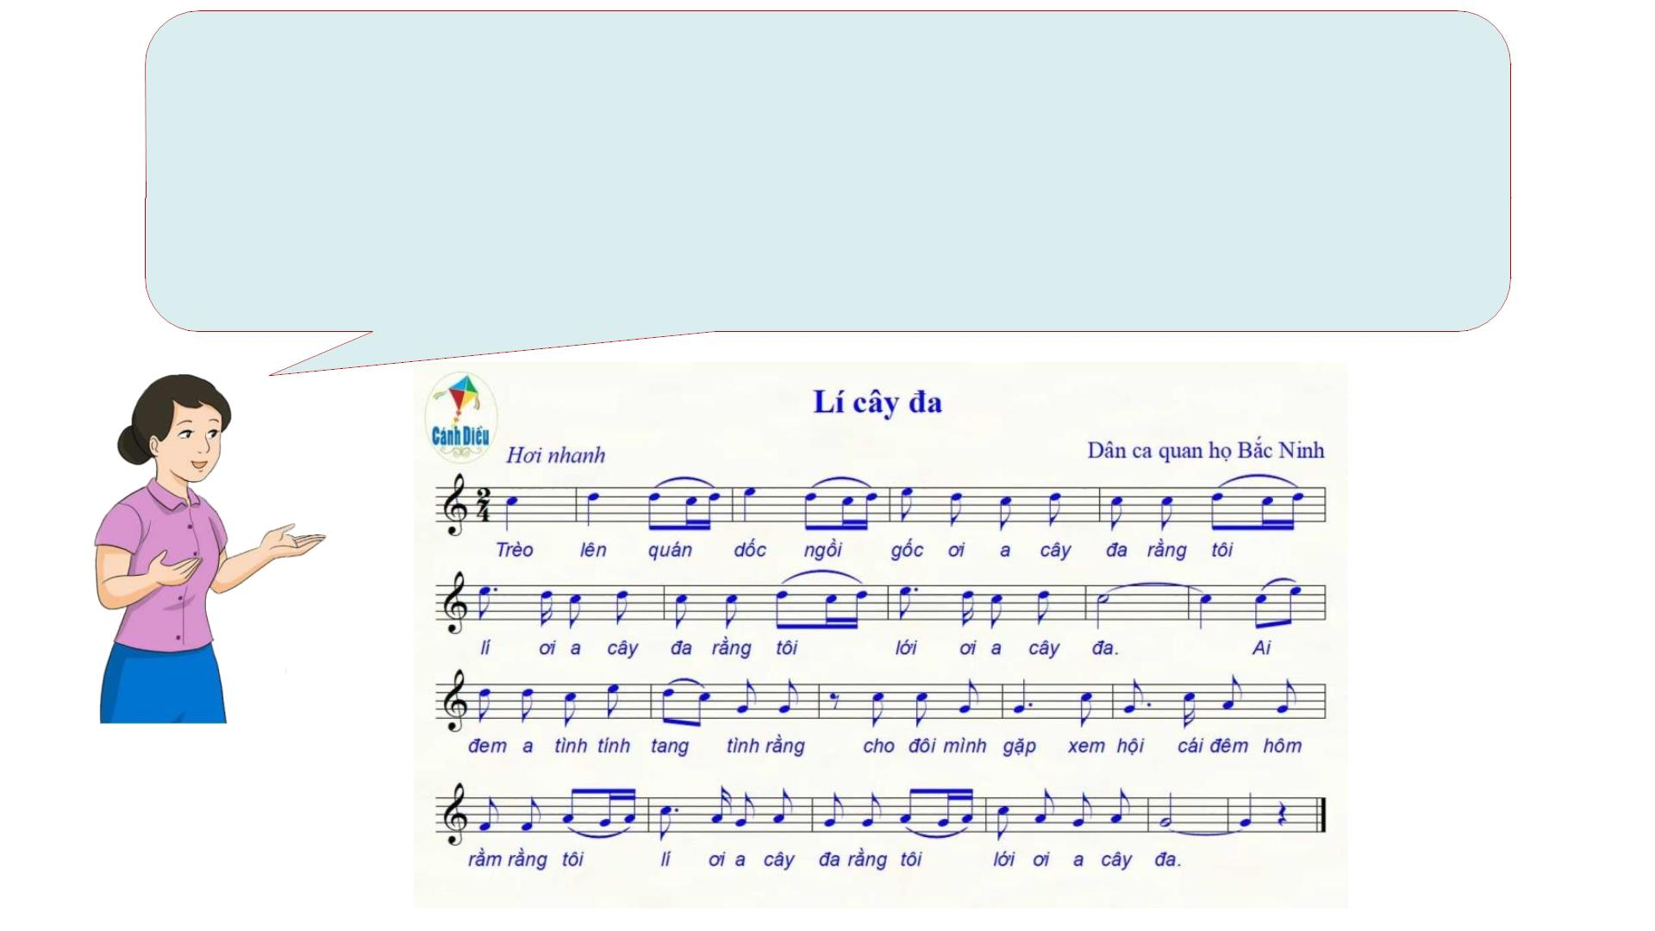
Hát xướng – xô
Xướng: Trèo lên quán dốc ngồi gốc ới a cây đa
Xô: rằng tôi lí ới a cây đa rằng tôi lới ới a cây đa
Xướng: Ai đem a tình tính tang tình rằng cho đôi mình gặp xem hội cái đêm hôm rằm
Xô: rằng tôi lí ới a cây đa rằng tôi lới ới a cây đa.

Slide 8
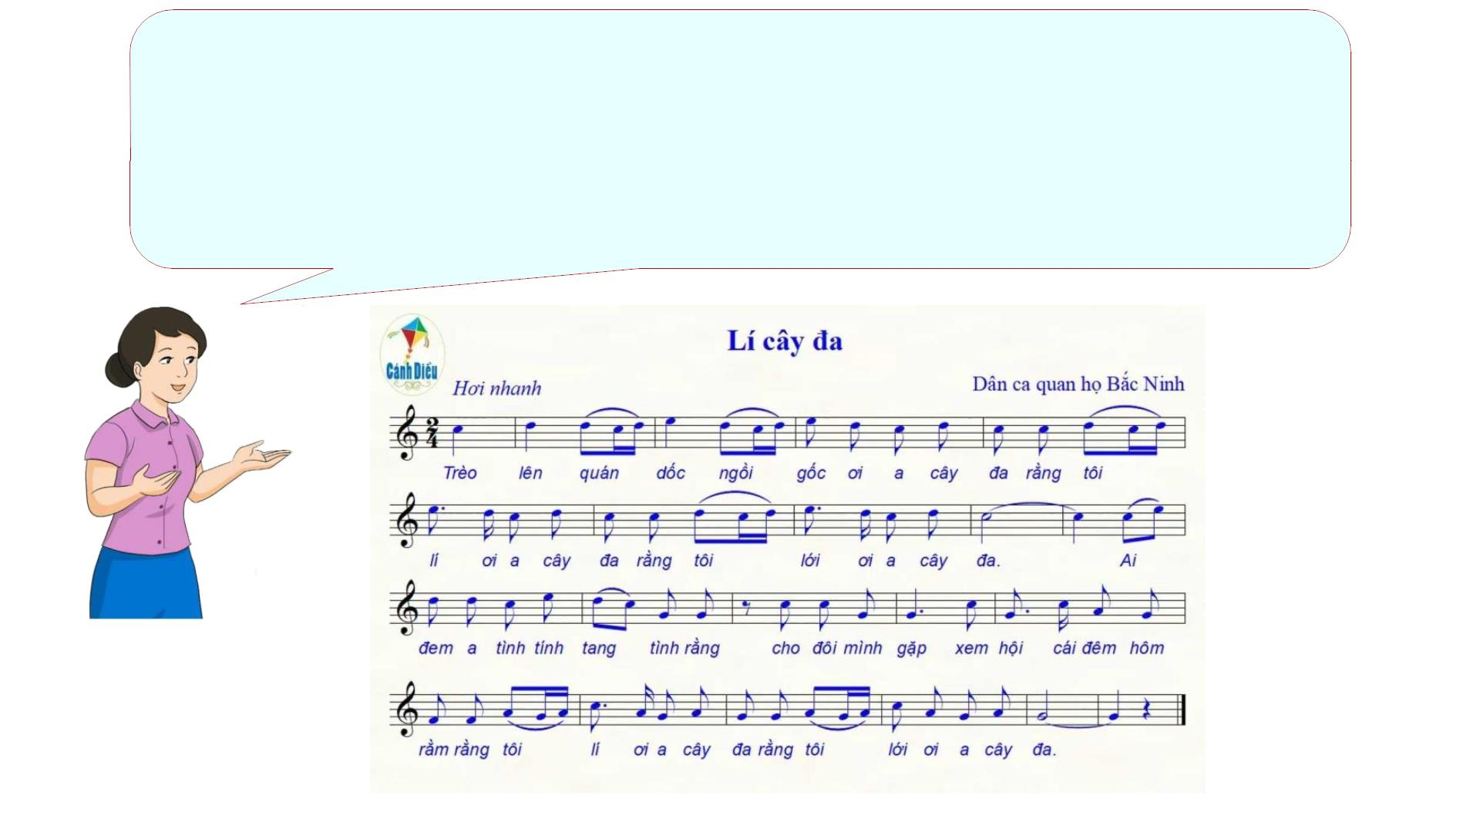
Hát đối đáp nam – nữ
Bè nam: Trèo lên quán dốc ngồi gốc ới a cây đa rằng tôi lí ới a cây đa rằng tôi lới ới a
cây đa
Bè nữ: Ai đem a tình tính tang tình rằng cho đôi mình gặp xem hội cái đêm hôm rằm
rằng tôi lí ới a cây đa rằng tôi lới ới a cây đa.

Slide 9
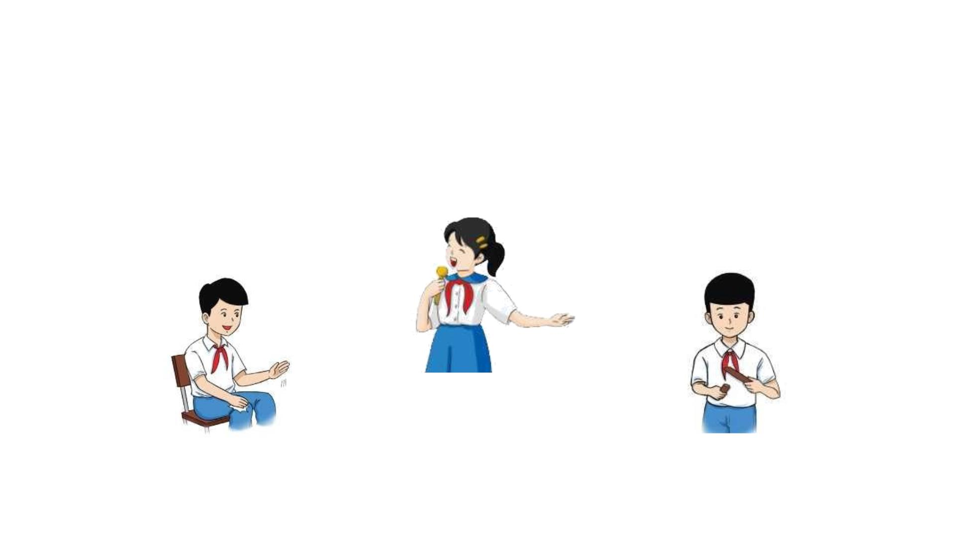
b. Gõ đệm cho bài hát bằng nhạc cụ gõ
và động tác cơ thể

Slide 10
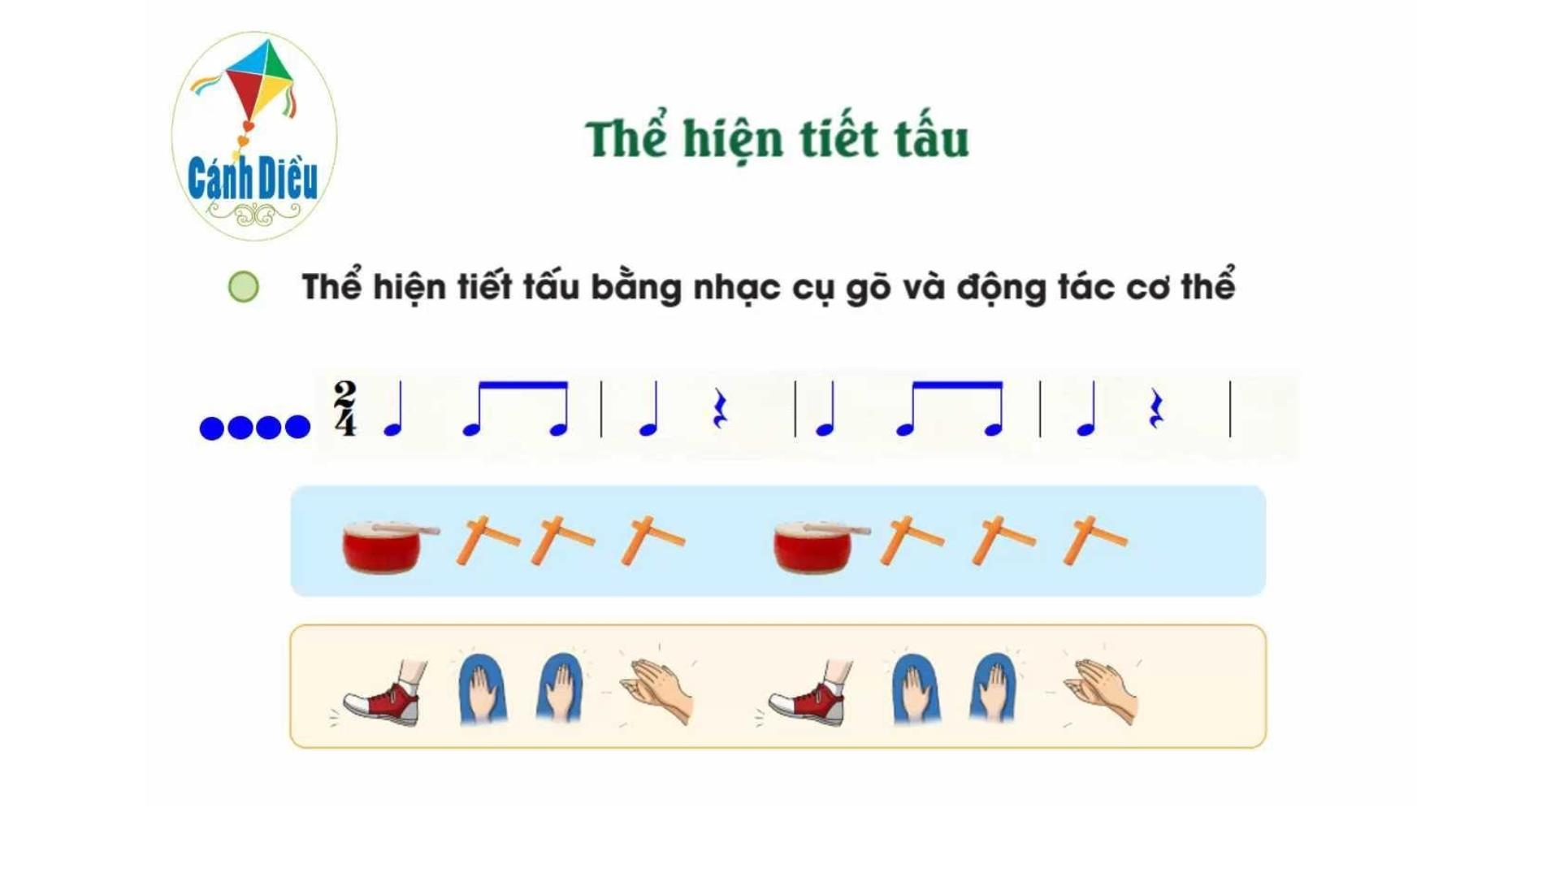

Slide 11
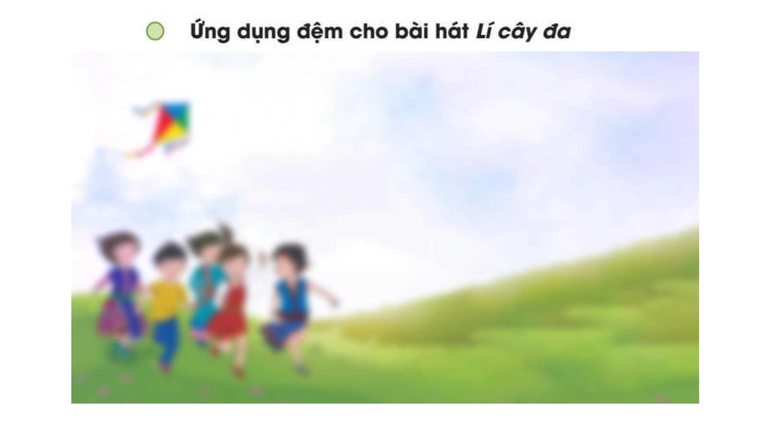

Slide 12
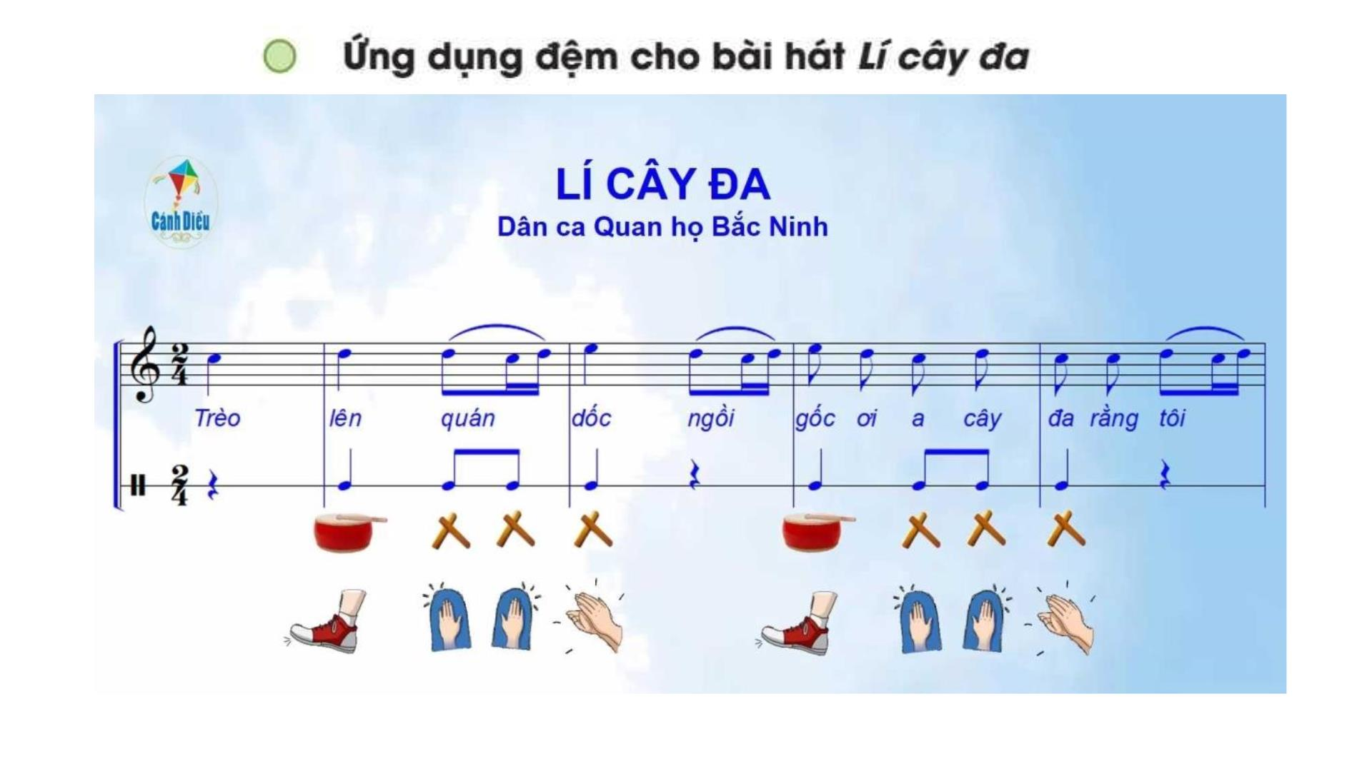

Slide 13
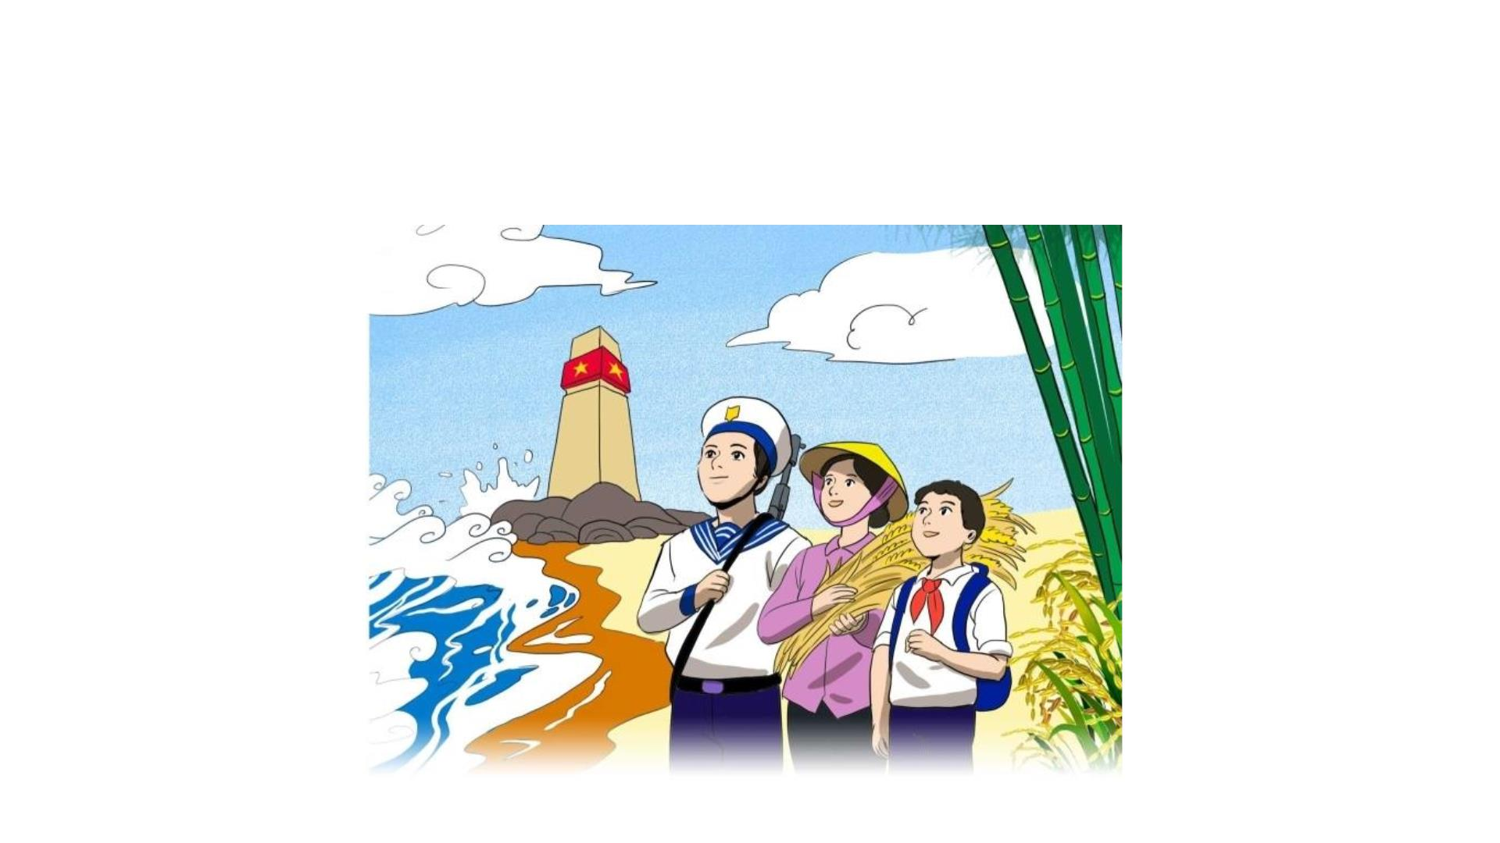
II. Nghe bài hát Việt Nam quê hương tôi;
nhạc sĩ Đỗ Nhuận

Slide 14
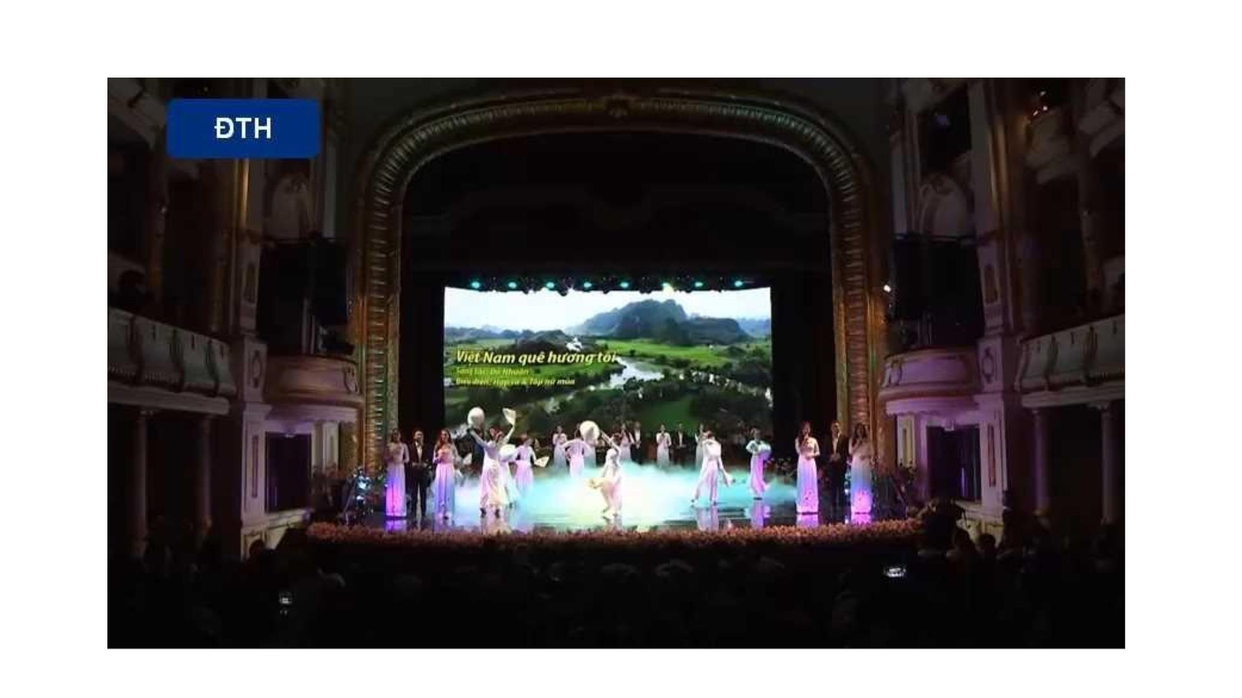
a. Nghe bài hát

Slide 15
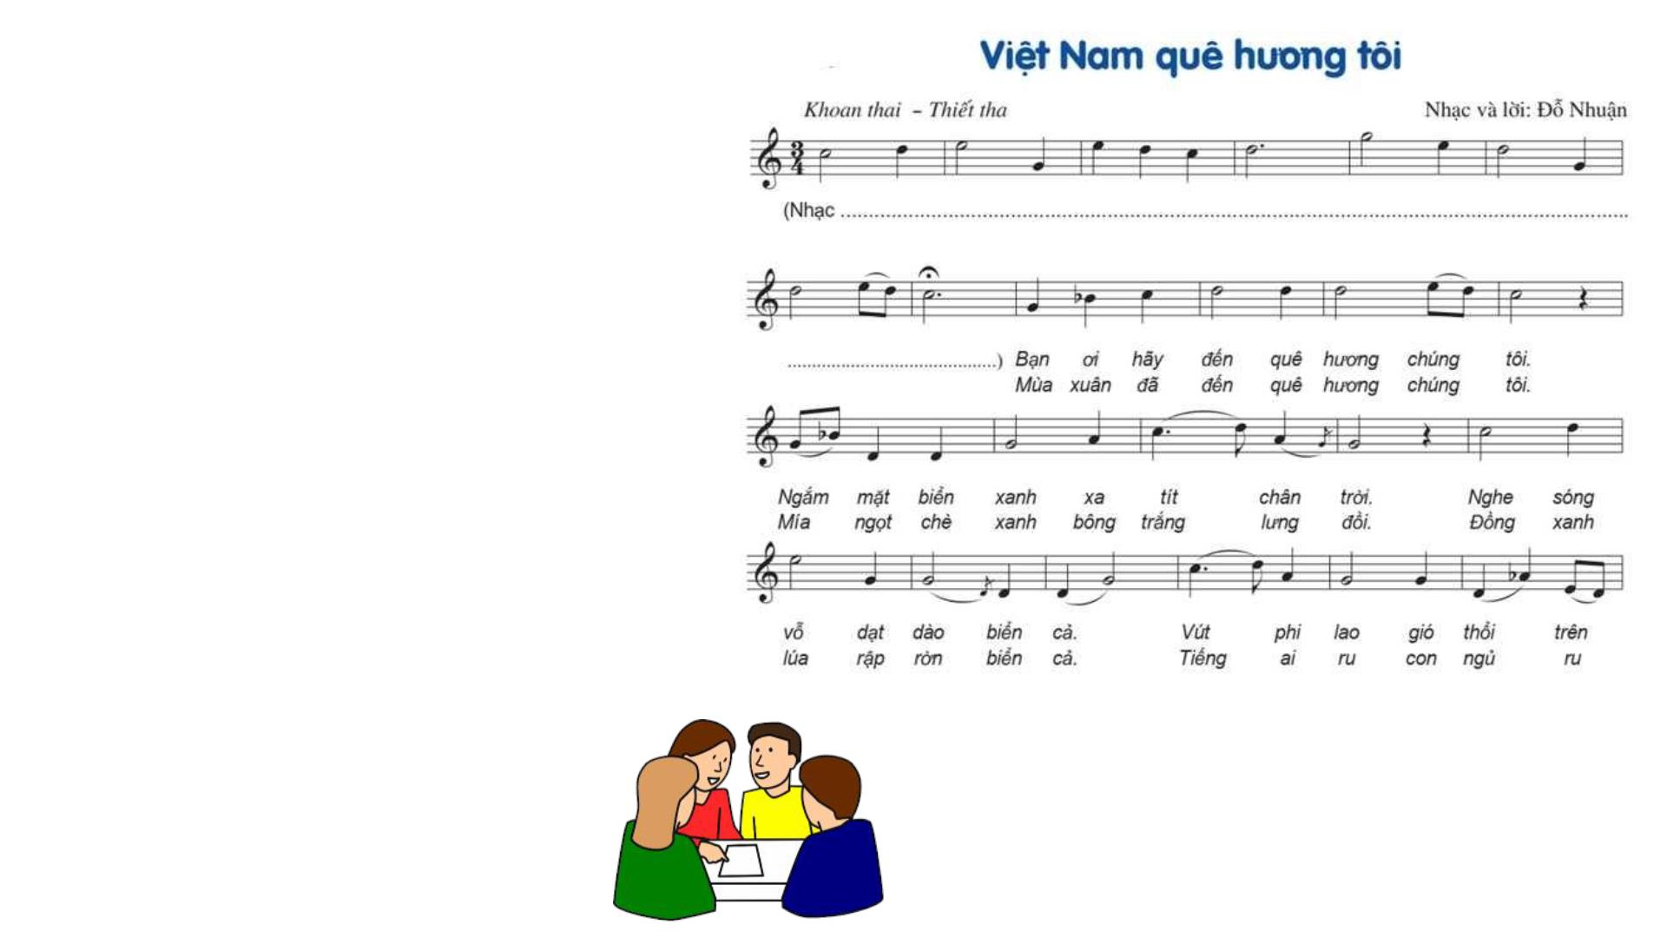
Thảo luận nhóm
Ø Vì sao có thể nói bài hát Việt Nam quê
hương tôi như một bức tranh tuyệt đẹp về
quê hương đất nước?
Ø Lời của bài hát đã vẽ nên khung cảnh
những vùng miền nào của đất nước?
Ø Sức mạnh của dân tộc Việt Nam được
tượng trưng qua hình ảnh nhân vật nào
trong bài hát?
Ø Em thích nhất câu hát nào, vì sao?
Ø Giai điệu của bài hát có tính chất âm
nhạc như thế nào?
Ø Nêu cảm nhận của em về tác phẩm.

Slide 16

Bài hát Việt Nam quê hương tôi như là một bức tranh tuyệt đẹp
về quê hương đất nước. Giai điệu của bài mượt mà, tha thiết rất
gần gũi với tâm hồn mỗi con người Việt Nam. Qua lời ca, hình
ảnh Tổ quốc hiện lên vô cùng giản dị, thân thuộc và thanh bình.
Đó là những hình ảnh tiêu biểu cho làng quê Việt Nam: rặng phi
lao bên bờ biển xanh, đồi chè vùng trung du, cánh đồng lúa
thẳng cánh cò bay, luỹ tre làng, rừng dừa xanh ngút ngàn,…
Cùng với cảnh vật các vùng miền là hình ảnh những con người
Việt Nam dung dị và kiêu hãnh: em bé còn trong nôi – mầm sống
đang lớn dần trong tiếng ru hời của mẹ, người thiếu nữ xinh tươi
dạt dào sức sống, chàng trai trẻ tượng trưng cho sức mạnh của
dân tộc Việt Nam. Với giai điệu được đẩy lên cao trào ở câu hát
cuối cùng, tác giả như muốn khẳng định một tương lai tươi sáng,
một sức sống mãnh liệt và trường tồn của đất nước.

Slide 17

b. Nhạc sĩ Đỗ Nhuận
Ø Em có biết tác phẩm nào của nhạc sĩ
Đỗ Nhuận không?
Ø Tên của tác phẩm là gì?
Ø Nội dung tác phẩm nói về điều gì?

Slide 18
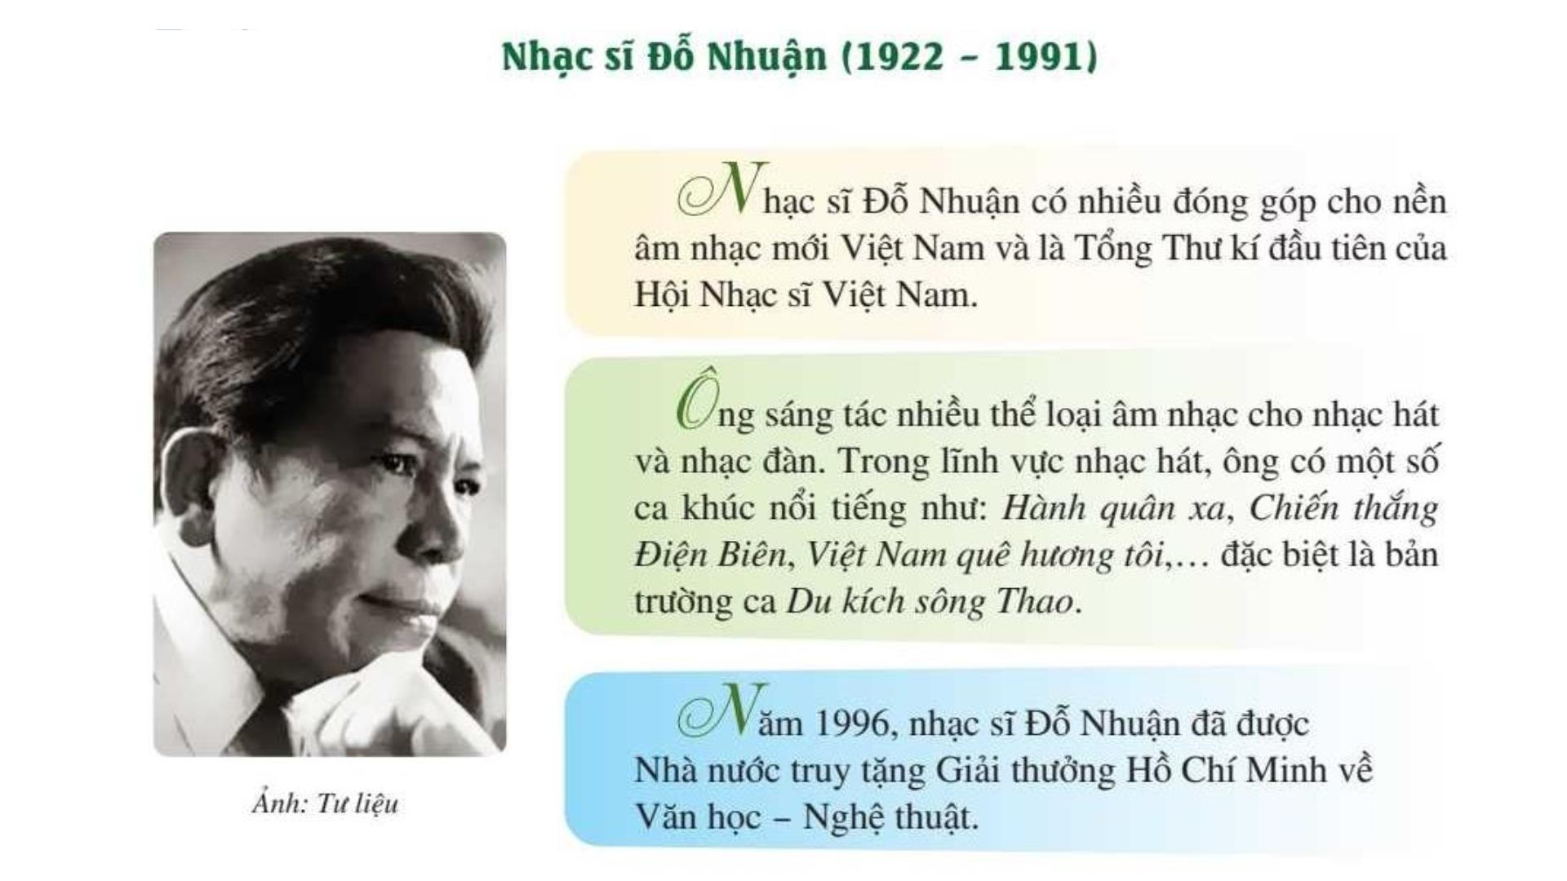

Slide 19
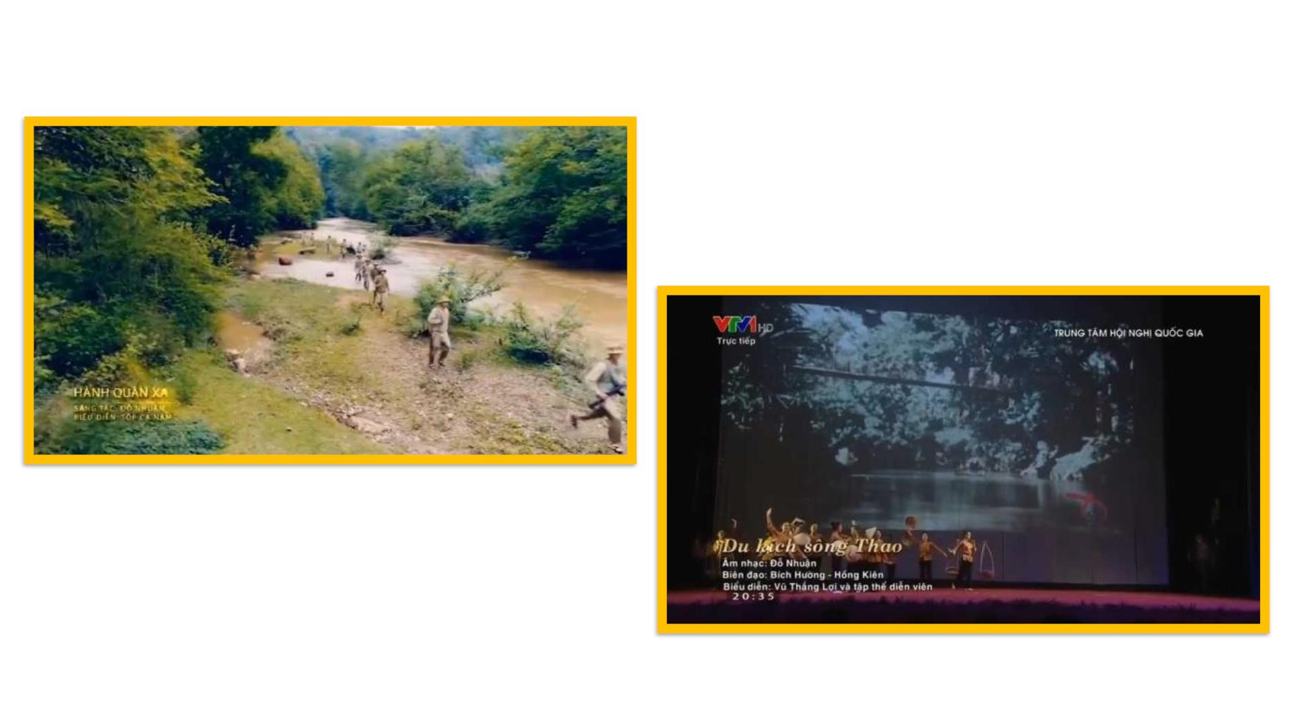
Hành quân xa
Du kích sông Thao

Slide 20
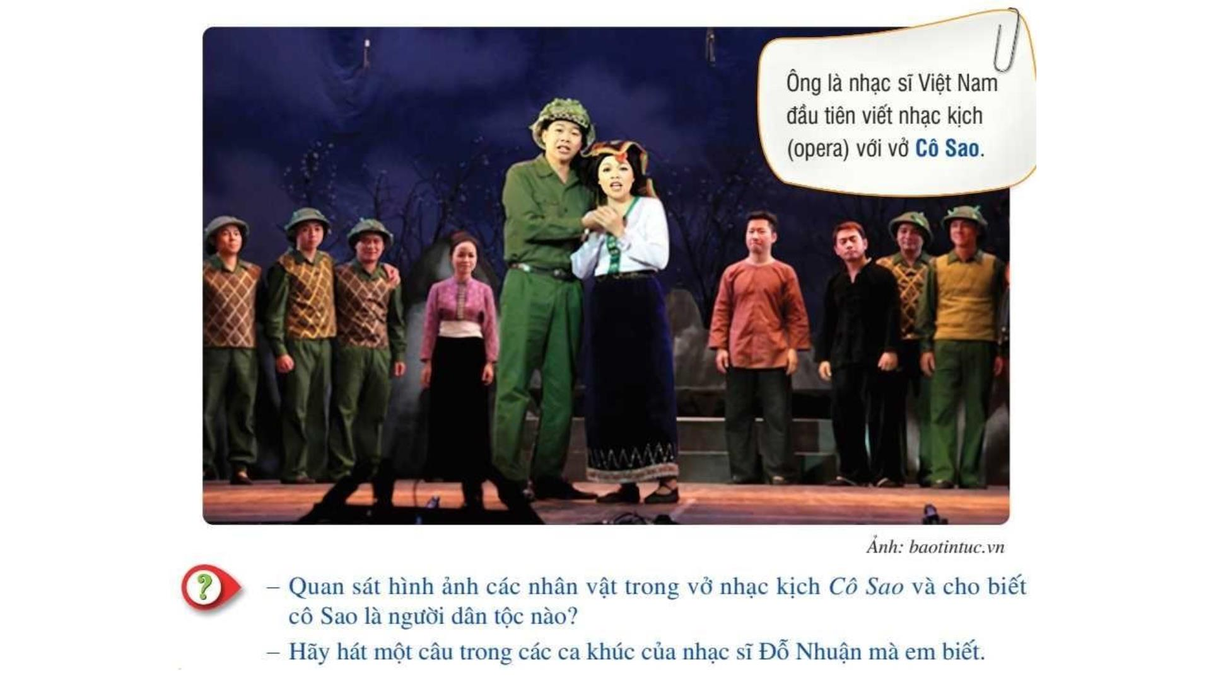

Slide 21
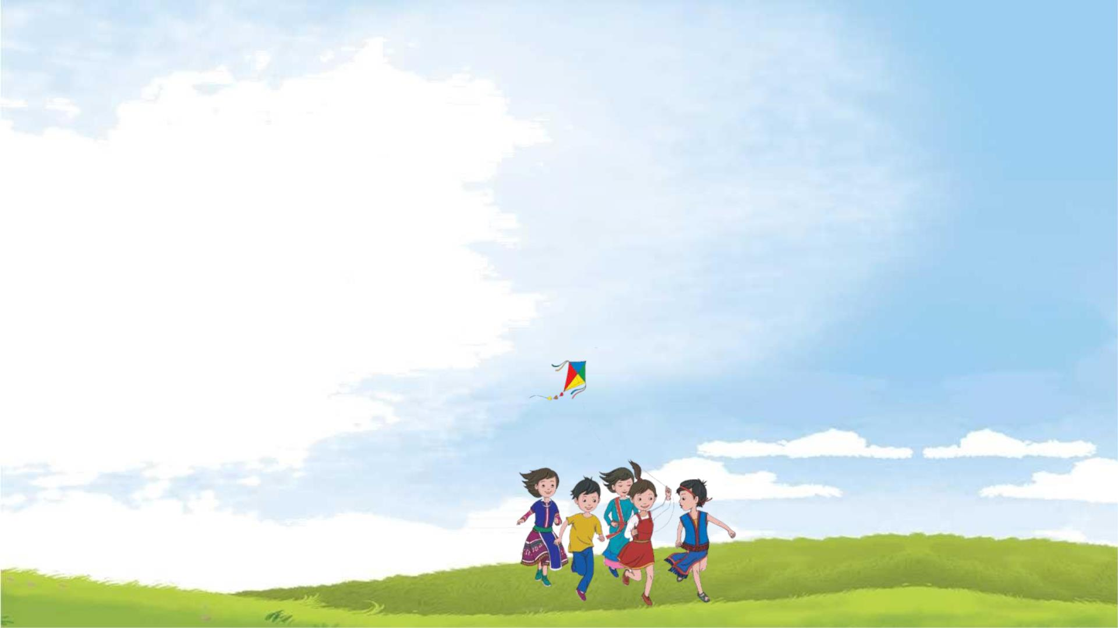
Dặn dò về nhà
- Tập biểu diễn bài Lí cây đa kết hợp gõ đệm hoặc
vận động phụ hoạ.

